Slide 1


Точки обмена трафиком в Казахстане
Вадим Вьюшков
АО «Государственная техническая служба»

Slide 2
АО «Государственная Техническая Служба»
Цель деятельности Общества
Содействие формированию, обеспечению и развитию информационной безопасности инфокоммуникационной инфраструктуры и информационного пространства Республики Казахстан.
Миссия
Создание безопасного цифрового пространства, используя передовые технологии и экспертные знания в сфере обеспечения кибербезопасности.
АО «Государственная Техническая Служба»
Цель деятельности Общества
Содействие формированию, обеспечению и развитию информационной безопасности инфокоммуникационной инфраструктуры и информационного пространства Республики Казахстан.
Миссия
Создание безопасного цифрового пространства, используя передовые технологии и экспертные знания в сфере обеспечения кибербезопасности.

Slide 3
Общество осуществляет виды деятельности, отнесенные
к государственной монополии в сферах информатизации и обеспечения информационной безопасности:
1) осуществление сопровождения единого шлюза доступа к Интернету и единого шлюза электронной почты «электронного правительства»;
2) проведение испытаний на соответствие требованиям информационной безопасности объектов информатизации, собственником (владельцем) и (или) заказчиком которых является государственный орган;
3) проведение экспертизы инвестиционного предложения и финансово-экономического обоснования бюджетных инвестиций и технического задания на создание и развитие объекта информатизации «электронного правительства» на соответствие требованиям информационной безопасности;
4) осуществление мониторинга отказоустойчивости серверов доменных имен, обслуживающих казахстанские доменные имена верхнего уровня;
.
.
21) организация и техническое сопровождение точек обмена интернет-трафиком операторов связи на территории Республики Казахстан, а также присоединение сетей операторов связи к точке обмена интернет-трафиком;
.

Slide 4

Закон РК от 5 июля 2004 года №567 «О связи»:
Статья 9-2
Государственная техническая служба осуществляет следующие виды деятельности, относящиеся к государственной монополии в сфере обеспечения информационной безопасности:
2) организация и техническое сопровождение точек обмена интернет-трафиком операторов междугородной и международной связи на территории Республики Казахстан, а также присоединение сетей операторов междугородной и международной связи к точке обмена интернет-трафиком;
Статья 26, пункт 3-1, подпункт 3
Операторы междугородной и (или) международной связи обязаны:
обеспечить присоединение и передачу своих сетей и подсетей связи в точки обмена интернет-трафиком, а также прием интернет-трафика из точек обмена интернет-трафиком в порядке, определяемом Комитетом национальной безопасности Республики Казахстан
Приказ Председателя КНБ от 30 октября 2020 года №70/нс
«Об утверждении Правил присоединения сетей операторов связи к ТОИТ и пропуска Интернет-трафика».

Slide 5

ТОИТ
KAZ GOV-IX
Точка Обмена Интернет-Трафиком – Аппаратно-Программный Комплекс по пропуску (обмену) интернет-трафика операторов связи на территории РК.
Закон «О связи» статья 2 п. 30-3

Slide 6
Задачи ТОИТ
Обеспечить связанность сетей казахстанских операторов (обеспечение отказоустойчивого функционирования Казахстанского сегмента сети Интернет);
Повышение информационной безопасности (исключается возможность влияния на Казахстанский сегмент сети на территории других стран);
Сокращение маршрутов передачи Интернет трафика для внутренних Интернет-ресурсов, повышение их доступности
Распределение трафика по городам Республики
За счет прямого подключения к точкам обмена трафиком информационных систем государственных органов повышение надежности и устойчивости их функционирования.

Slide 7
Хронология ТОИТ
Астана – апрель 2016 г.
Алматы – август 2016 г.
В 2023 г. были развернуты узлы ТОИТ в городах:
Актау, Актобе, Атырау, Жезказган Караганда, Кокшетау, Костанай, Кызылорда, Павлодар, Петропавловск, Семей, Талдыкорган, Тараз, Уральск, Усть-Каменогорск, Шымкент.

Slide 8

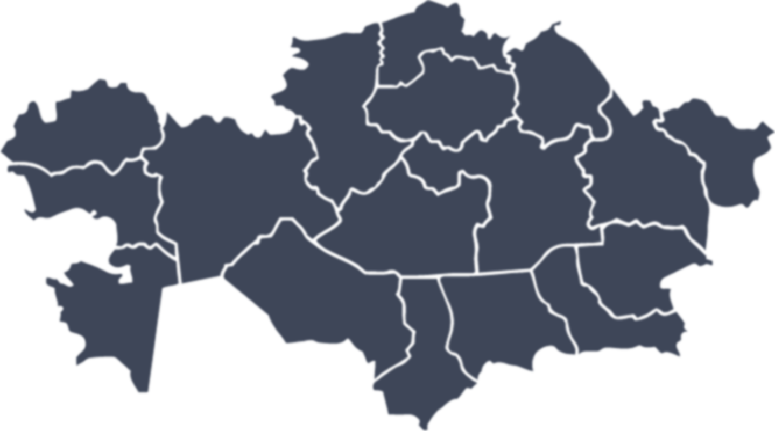
Узлы ТОИТ развернуты в 18 регионах:
Петропавловск
Костанай
Кокшетау
Уральск
Павлодар
Астана
Семей
Усть-Каменогорск
Актобе
Караганда
Атырау
Жезказган
Талдыкорган
Кызылорда
Актау
Тараз
Алматы
Шымкент

Slide 9
Подключено 30 операторов
АО «Казахтелеком»
АО «Транстелеком»
ТОО «TNS Plus»
ТОО «МОБАЙЛ ТЕЛЕКОМ – СЕРВИС»
ТОО «SMARTNET»
АО «НИТ»
ТОО «NLS Kazakhstan»
TOО "СТС АСТАНА"
АО «Казтелепорт»
ТОО «Интернет-компания PS»
ТОО "ИТ -Град" (IT-Grad)
ТОО «Сеть Казахстан» (VOIP_KZ)
ТОО «Сәтті Телеком»
АО «Алма Телекоммуникейшнс Казахстан»
Казахский центр сетевой информации (KazNIC)
ТОО «Компания Hoster.kz»
ТОО «ВTcom infocommunications»
ТОО «Тералайн Телеком»
АО «Jusan Mobile»
ТОО «Freedom Telecom»
ТОО «SCS Telecom»
ТОО "Vista Technologi"
ТОО "KazNetCom"
ТОО «ОБИТ-телекоммуникации»
ТОО «Алонстелефонстрой»
АО «Astel»
ТОО «Кайнар-Медиа»
ТОО Спецавтоматикасервис»
ТОО «Оптинет»
ТОО «Uplink»

Slide 10

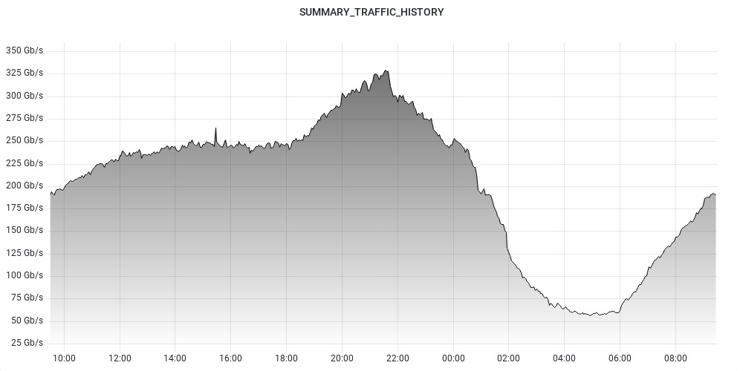
Общая утилизация ТОИТ
lg-ix.sts.kz

Slide 11
Рост трафика ТОИТ по годам

Slide 12
Распределение трафика ТОИТ по городам в 2025 г.

Slide 13
Распределение трафика ТОИТ по городам в 2024 г.

Slide 14
Распределение трафика по городам РК

Slide 15
Имеющиеся проблемы:
Анонс в ТОИТ сетевого трафика зарубежных провайдеров
Не подключены к узлам ТОИТ некоторые МГ/МН операторы, нарушая подпункт 3) пункта 3-1 статьи 26 Закона РК «О связи»
Загрузка каналов некоторых операторов связи (Discard Packet), при отсутствии технической возможности у операторов связи по расширению каналов ТОИТ
Асимметрия трафика между МГ/МН операторами (решение – использование BGP Community и атрибута Local Preference)

Slide 16
Планы по ТОИТ
Создание личного кабинета для операторов связи на сайте lg-ix.sts.kz
Больше информации после регистрации
Выполнение запросов без ввода капчи
Пожелания и предложения приветствуются.

Slide 17
Готовятся изменения в Приказ Председателя КНБ от 30 октября 2020 года №70/нс «Об утверждении Правил присоединения сетей операторов связи к ТОИТ и пропуска Интернет-трафика»
Технические условия будут выдаваться операторам связи, имеющим собственные автономные системы и префиксы IP адресов на территории Республики Казахстан, согласно информации от RIPE NCC
В случае отсутствия трафика более 1 Мбит в течении 60 (шестидесяти) дней и более, ГТС будет отзывать технические условия.
При обнаружении международного трафика на узлах ТОИТ АО«ГТС» будет ограничить его пропуск
В случае обнаружения нарушения правил ТОИТ оператором связи АО «ГТС» будет принимать меры, ограничивающие его работу до устранения нарушений.
Анонсирование сетей, использующих зарубежные сервисы доставки и кэширования контента (CDN) на территории Казахстана, осуществляется на добровольной основе.
В региональных ТОИТ, за исключением узлов в городах Астана и Алматы, операторы междугородной и международной связи должны будут анонсировать префиксы, закрепленные за регионами. В узлах ТОИТ городов Астана и Алматы должны анонсировать все префиксы.

Slide 18

Спасибо за внимание!

